Slide 1
FReud
Si sente spesso affermare che Freud cominciò il suo lavoro su una teoria preconcetta che egli aveva derivato da osservazioni raccolte. Niente può essere più lontano dalla verità. Nessuna dottrina può essere meno simile a una teoria filosofica dello sviluppo della teoria della psicoanalisi, sempre consistita in una diretta deduzione ricavata da osservazioni verificabili.
(E.Jones)

Slide 2
NOTE BIOGRAFICHE E CONTESTO CULTURALE.

Slide 3
FREUD E L’INTRECCIO CON LA STORIA
DALLA CULTURA ALLA SOCIETA’

Slide 4
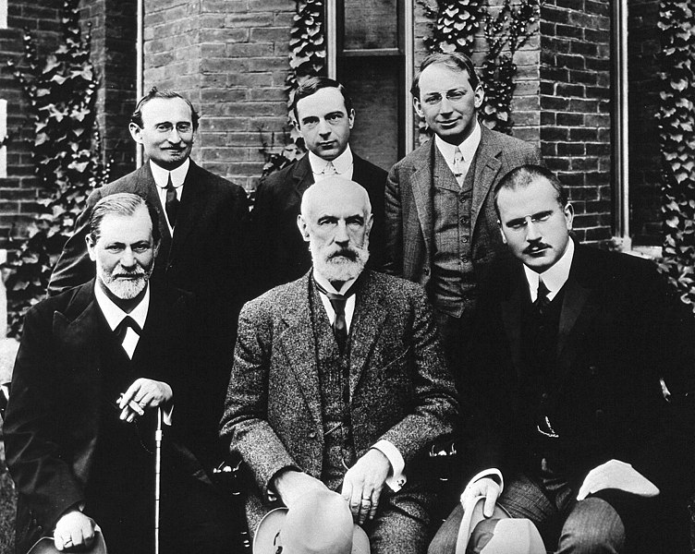
PSICOANALISI E MOVIMENTO PSICOANALITICO

Slide 5
Storia dell’inconscio prima di freud
Schopenhauer
Janet
Charcot

Slide 6
Il viaggio a parigi: CHARCOT
Freud ancora studente approda a Parigi alla Salpetriere dove frequenta le lezioni del dr Charcot, pioniere nel trattamento della Isteria in Europa.
Charcot è cresciuto nel clima illuministico della riforma dei manicomi che dal 1793 con la liberazione delle catene voluta da Pinel nel manicomio della Bicetre aveva ricollocato la follia tra le malattie e non più tra i problemi di ordine pubblico.
La psichiatria francese vede personaggi illustri come Pinel appunto ma anche Janet e infine Charcot e Bernheim.
Charcot tratta le isteriche non come pazienti organiche ma come pazienti con problemi psicologici. Attraverso la suggestione ipnotica intima e prescrive alle pazienti la remissione dei sintomi ed esse guariscono.

Slide 7
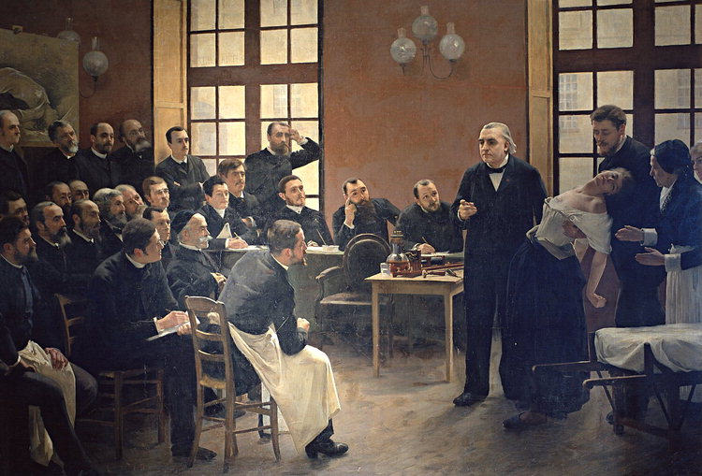
IPNOSI E ISTERIA

Slide 8
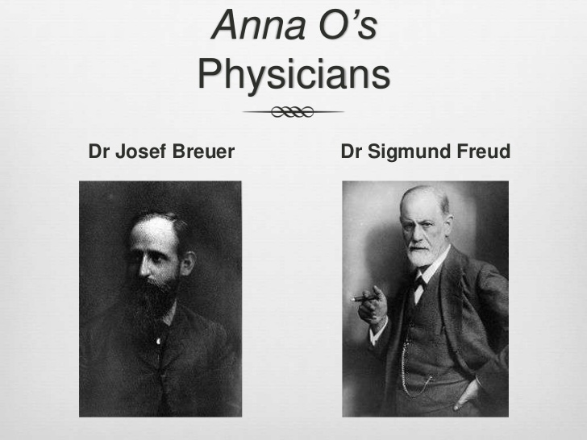
FREUD E BREUER

Slide 9
METODO CATARTICO, LA CURA ATTRAVERSO LA PAROLA.
DALL’IPNOSI AL DIALOGO.

Slide 10
SI FLECTERE NEQUEO SUPEROS ACHERONTA MOVEBO.

Slide 11
INTERPRETAZIONE DEI SOGNI 1899

Slide 12
La STRUTTURA DELLA PSICHE.
PRIMA TOPICA

Slide 13
LA PRIMA TOPICA
CONSCIO
PRECONSCIO
INCONSCIO

Slide 14
CONSCIO
Si riferisce a tutto ciò che l’individuo percepisce e di cui è consapevole
PRECONSCIO
Si riferisce a tutto ciò che non è presente nel campo della coscienza, pur rimanendo in linea di principio accessibile, come ad esempio un ricordo
INCONSCIO
Si riferisce a tutto ciò che non è presente alla coscienza

Slide 15
LE VIE REGIE DELL’INCONSCIO
SOGNI
LIBERE ASSOCIAZIONI

Slide 16
LA VIA MAESTRA PER RAGGIUNGERE L’INCONSCIO
LIBERE
ASSOCIAZIONI
SOGNI
Strumenti base della terapia psicoanalitica

Slide 17
IN PSICOANALISI
LA RELAZIONE PAZIENTE-TERAPEUTA
È CONNOTATA DA UN SETTING SPECIFICO CARATTERIZZATO DA
TRANSFERT
CONTROTRANSFERT

Slide 18
TRANSFERT
Indica la condizione emotiva che caratterizza la relazione del paziente nei confronti dell’analista ed, in senso specifico, il trasferimento sulla persona dell’analista delle rappresentazioni inconsce proprie del paziente.
CONTROTRANSFERT
Indica il vissuto emotivo dell’analista nei confronti del proprio paziente.

Slide 19
pulsioni
Il termine pulsioni è erroneamente identificato da alcuni traduttori e da alcuni interpreti con il termine di Istinto. E’ tuttavia concettualmente sbagliato utilizzare questi termini in maniera interscambiabile.
Definiamo Istinto la capacità o la necessità innata di reagire a un determinato insieme di stimoli in maniera stereotipata o costante, maniera che costituisce di solito un comportamento notevolmente più complesso di ciò che chiamiamo un semplice riflesso per esempio il patellare. Stimolo-eccitazione-risposta motoria. Es. riflesso di difesa o comportamento istintivo di fuga o segnali di sottomissione, es. n 2 segnali di accettazione e interesse attraverso il contatto con i capelli, avvicinamento….
Pulsione è un concetto al confine tra lo psichico e il somatico. Nasce nel corpo si esprime a livello di funzionamento mentale.
E’ definita anche come energia psichica fondamentale ma c’è il rischio nella definizione energetica di collocare in un qualche luogo non meglio definito questo concetto.

Slide 20
pulsione
Una pulsione è un costituente psichico geneticamente determinato che produce uno stato di eccitazione psichica o se preferiamo di tensione.
Questa tensione o eccitazione spinge alla attività la quale è anch’essa geneticamente determinata ma può essere considerevolmente modificata dalla esperienza individuale: tale attività è tesa verso qualcosa che possiamo chiamare sia cessazione della eccitazione sia gratificazione.
La sequenza può essere definita “tensione-attività motoria-cessazione della tensione” oppure “bisogno-attività motoria-gratificazione”. La prima definizione lascia da parte gli elementi soggettivi mentre la seconda vi si riferisce in modo esplicito.

Slide 21
Tipi di pulsione
Prima definizione: Pulsioni sessuali e autoconservative.
Seconda definizione: Pulsione sessuale ed aggressiva o meglio Pulsione di vita Pulsione di morte, LIBIDO DESTRUDO.

Slide 22
EROS, LIBIDO
Viene definito un concetto limite tra lo psichico
ed il somatico che trae origine da fonti di
stimolazione interne al corpo e che
produce uno stato di eccitazione
che spinge l’organismo all’attività.
L’aspetto psichico costituisce un polo del
conflitto psichico che
caratterizza la forza che tende al legame ed
alla costituzione nonché al mantenimento
di unità vitali.

Slide 23
THANATOS, DESTRUDO
Viene contrapposta alla pulsione di vita in quanto tende alla riduzione di tutte le tensioni fino a ricondurre l’essere vivente allo stato inorganico, agendo in senso autodistruttivo (verso l’interno) oppure come pulsione di aggressione e di distruzione (verso l’esterno).

Slide 24
La sequenza delle manifestazioni della pulsione dalla prima infanzia sono definite Fasi o Stadi Psicosessuali.

Slide 25
FASI PSICOSESSUALI
Le fasi non sono da intendersi come le fasi dell’evoluzione cognitiva di Piaget ossia fasi che una volta superate non tornano più, le fasi psicosessuali di Freud procedono ineluttabilmente ma la libido può restare ingabbiata, FISSATA a una precisa fase di sviluppo e dunque ripresentarsi ripetutamente nell’età adulta bloccando il soggetto a un livello evolutivo inferiore.
Conseguenza: la rilevanza delle vicessitudine delle fasi e della libido in epoca infantile utili per la comprensione dei problemi e delle patologie della vita adulta.

Slide 26
FASI PSICOSESSUALI
ORALE
ANALE
FALLICA (Bambino come perverso polimorfo)
EDIPO-LATENZA
GENITALE

Slide 27
FASE ORALE
E’ LA PRIMA FASE E DURA ALL’INCIRCA FINO AL SECONDO ANNO DI ETA’.
E’ CARATTERIZATA DALL’ATTIVITA’ DELLA SUZIONE, FONTE DI PIACERE E DALL’IMPOSSESSAMENTO DI OGGETTI ATTRAVERSO L’INTRODUZIONE ORALE.
POLARIZZAZIONE SULLE MUCOSE DELLA BOCCA E SULL’EPIDERMIDE.

Slide 28
FASE ANALE
E’ LA SECONDA FASE DELLO SVILUPPO LIBIDICO E DURA ALL’INCIRCA DAI DUE AI QUATTRO ANNI .
E’ CARATTERIZATA DALL’ATTIVITA’ DI CONTROLLO DELLO SFINTERE ANALE CHE SI ESPRIME NELL’EVACUAZIONE E NELLA RITENZIONE DELLE FECI A CUI FREUD RICONOSCE VALENZE SIMBOLICHE.

Slide 29
FASE FALLICA
E’ LA TERZA FASE DELLO SVILUPPO LIBIDICO ED E’ CARATTERIZZATA DALLA POLARIZZAZIONE DI TUTTE LE PULSIONI INTORNO ALLA ZONA GENITALE, CON LA CAPACITA’ DELLA STIMOLAZIONE DEGLI ORGANI ESTERNI.

Slide 30
IL COMPLESSO DI EDIPO
STRUTTURA PSICHICA IN CUI SI ORGANIZZANO I SENTIMENTI AMOROSI E OSTILI CHE IL BAMBINO AVVERTE NEI CONFRONTI DEI GENITORI E DAL CUI SUPERAMENTO DIPENDE IL FUTURO PROFILO PSICOLOGICO DEL SOGGETTO.
AVVIENE TRA I TRE E I CINQUE ANNI (FASE FALLICA).
DALLA RISOLUZIONE DEL COMPLESSO DI EDIPO DIPENDE LA SCELTA DELL’OGGETTO D’ AMORE E L’ACCESSO ALLA GENITALITA’

Slide 31
La storia di edipo.

Slide 32
Edipo maschile
Castrazione e ritiro

Slide 33
Edipo femminile
Risentimento verso la madre e ritiro. Invidia del pene.

Slide 34
latenza
Ritiro intellettuale e sublimazione

Slide 35
FASE GENITALE
E’ L’ULTIMA FASE DELLO SVILUPPO LIBIDICO, QUELLA IN CUI LA LIBIDO INVESTE GLI ORGANI GENITALI SENZA LA ESCLUSIONE DELLE ALTRE AREE E IL SOGGETTO PUO’ GIUNGERE A UNA MATURITA’ SESSUALE COMPLETA.

Slide 36
Sulla piu’ comune degenerazione della vita affettiva
Sesso e amore

Slide 37
Evoluzione teorica
Freud rielabora più volte le sue teorizzazioni. Al di là del suo aspetto un po’ burbero e del suo ruolo di accentratore egli di fatto fu sempre aperto al dialogo con i suoi allievi e con personalità esterne al mondo della psicoanalisi.
Dal 1909 con il viaggio in America alla Hall University la sua teoria diviene nota al mondol
Ma nel 1914 1915 ci sono anche fratture nel gruppo tanto che Adler Jung e Stekler si allontano dalla psicoanalisi per creare delle loro teorie personali. Adler sentiva l’influsso marxista e poneva l’accento sul problema di superiorità e inferiorità della persona. Jung rifiuta la sessualità come unico principio esplicativo considerando la psicoanalisi troppo limitata e chiusa alla esperienza della complessità della psiche.
Ma sono anche anni difficili per la storia mondiale. La guerra devasta l’Europa e due figli di Freud sono al fronte.
Subito dopo la guerra Freud perde una figlia e un nipote e il suo cancro alla bocca peggiora costringendolo a una serie di interventi.

Slide 38
Influssi…
L’esperienza della analisi, il dolore personale, l’esperienza della guerra e della malattia e l’ostinazione di spostare i confini della conoscenza portano Freud in questi anni a rielaborare anzi a integrare la sua teoria della mente in quella che è nota come la Seconda Topica

Slide 39
LA SECONDA TOPICA
ES
Principio del piacere
IO
Principio di realtà
SUPER-IO
Principio del dovere

Slide 40
IO
CONSCIO
PRECONSCIO
INCONSCIO
SUPER-IO
ES

Slide 41
es
L’Es termine che indica il genere neutro in tedesco è tutto inconscio è la vera e propria forza propulsiva della dinamica della mente.
Segue il Principio di piacere, «non ha pazienza» cerca gratificazione.
Il tempo dell’Es è circolare.

Slide 42
io
L’emersione dell’IO è intorno ai 5 6 mesi in cui si forma un primo confine tra sé e altro da sé. L’IO si interfaccia e media con il reale, si separa progressivamente dall’Es.
L’Io segue il Principio di realtà.
L’Io deve stare nella realtà e si trova costretto a difendersi dalle spinte continue dell’Es e al contempo ad assecondare le richieste morali del Super IO.
L’Io è come dirà Freud potenzialmente in sofferenza perché «servo di due padroni»

Slide 43
Super io
Il Super Io è per la gran parte conscio ed è il condensato delle istanze morali sociali e genitoriali e dell’IO Ideale.
Il Super Io contiene tutte le leggi della morale personale. Ci indica ciò che dobbiamo o dovremmo fare.
Il Super Io segue il Principio di Dovere.
Il Super Io ha una funzione oppressiva da un lato sull’Io ma dall’altro anche rassicurante, è la voce delle regole introiettate dal registro paterno.

Slide 44
MECCANISMO DI DIFESA
Operazione psichica, in parte inconscia, messa in atto per ridurre o sopprimere ogni turbamento emotivo che possa mettere in pericolo l’integrità dell’IO ed il suo equilibrio interno.

Slide 45
MECCANISMI DI DIFESA
RIMOZIONE
NEGAZIONE
PROIEZIONE
FORMAZIONE REATTIVA
RAZIONALIZZAZIONE
FISSAZIONE REGRESSIVA
ISOLAMENTO
SUBLIMAZIONE
IDENTIFICAZIONE/
INTROIEZIONE

Slide 46
Freud e la visione della patologia
Freud spezza i confini tra sano e malato.
Grazie a lui i termini di nevrotico e psicotico ottengono una definizione più chiara e una spiegazione innestata su un corpus teorico.
Al contempo la chiarezza non è rigidità perché in Freud resta aperta la porta ai passaggi dei confini. La salute mentale è un continuum sul quale l’uomo può spostarsi di continuo o da solo o grazie alla terapia, alla analisi che aiuta l’Io a contrastare e a esplorare l’Es e il suo caos.

Slide 47
Freud, l’infanzia e la famiglia
La concezione di Freud dello sviluppo della personalità e delle relazioni primitive con le figure di riferimento condizionerà profondamente il modo di pensare alla famiglia.
Freud sposta la attenzione sul bambino e sulle sue grandi competenze.
L’intelligenza del bambino è «radiosa» come disse Freud parlando del piccolo Hans.
Il bambino ama i suoi genitori di un amore infinito, idealizzato, più di quanto i genitori non amino lui.
Per quanto desse importanza alle relazioni infantili ricordiamoci che Freud dà un valore al soggetto e alla sua struttura molto rilevante per cui è il soggetto e le conseguenze da lui subite dall’ambiente al centro della cura e non l’ambiente in sé.

Slide 48
Freud e la religione
Freud è un uomo Ottocentesco cresciuto in un clima positivista dove la scienza è atea.
A differenza della critica Marxista alla religione che vede in essa un strumento di potere e dominio delle masse, la critica di Freud parte dall’analisi del bisogno soggettivo.
L’idea di Dio per Freud parte dal desiderio infantile di figure genitoriali accudenti e capaci di prendersi cura di lui. Dio è l’amplificazione e la realizzazione di questo desiderio di protezione porta alla dimensione metafisica.
Nella sua opera L’avvenire di un illusione parla di come la umanità si dovrà liberare di questa illusione (Dio) per accettare la realtà
Freud non fu mai anticlericale, tra i suoi amici figura il pastore Oscar Pfister che scrisse indirizzandola a Freud L’illusione di un avvenire ribadendo come senza Dio non ci sia speranza per la umanità.
Per Freud la accettazione della realtà e il passaggio da una sofferenza nevrotica all’accoglimento del naturale dolore umano sono le chiavi dell’accesso a una piena umanità per cui gli sembrava coerente contestare anche il concetto di Dio.

Slide 49
PSICOANALISI E RELIGIONE
Nel mondo della psicoanalisi il rapporto con la religione è stato molto diverso e soggettivo, gli autori della prima generazione si sono adeguati a Freud ma poi si è lasciata sempre libertà di opinione e di espressione.
Fromm nel noto libro Psicoanalisi e religione sottolinea il grave errore metodologico di Freud ossia individuare il bisogno individuale di Dio non autorizza a negarne il fondamento ontologico.
Se osserviamo bene finalità metodi etica e teorie della psicoanalisi sono molti i punti di contatto.

Slide 50
Psicoanalisi relazionale
Sullivan
Kohut
Bowlby
Infant research

Slide 51
Freud Ferenczi
La confusione delle lingue: una lettura dell’abuso.

